Slide 1
Информатизация образовательной среды школы

Slide 2
Информатизация образования — процесс обеспечения сферы образования методологией и практикой разработки и оптимального использования современных средств ИКТ, ориентированных на реализацию психолого-педагогических целей обучения, воспитания.

Slide 3
Три основные цели информатизации образования:
— повышение эффективности образования;
— повышение гибкости и доступности образования;
— развитие информационной культуры.

Slide 4
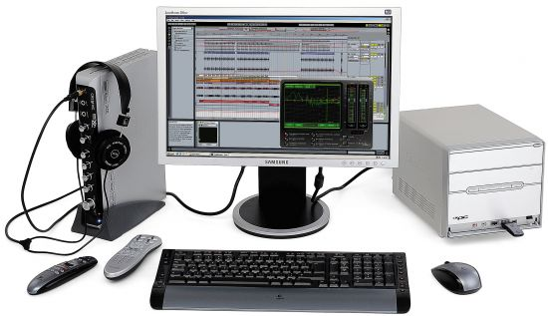
Основные направления информатизации образования:
· информатизация как техническое оснащение образовательного учреждения;
· информатизация как внедрение новых информационных технологий в образование;
· информатизация как формирование информационной культуры субъектов образования;
· информатизация как создание информационного пространства (информационной среды) учебного заведения.

Slide 5
Проблемы информатизации образования
— опасность подавления межличностного общения
— усиление социального неравенства
— опасность снижения роли устной и письменной речи
— ослабление способностей к самостоятельному творческому мышлению
— отсутствие прямого исследования действительности
— пассивность усвоения информации
— опасность снижения социализации человека

Slide 6
Достоинства информатизации образования
Для учителя информационно-коммуникационные технологии дают наибольший эффект при их использовании в следующих случаях:
— во время проведения урока;
— в проектной деятельности, при создании материалов к урокам;
— при выступлении на собраниях, педсоветах и т.п.;
— в процессе создания и передачи общешкольной информации;
— в процессе научной деятельности;
— при обмене опытом как внутри школы, так и между школами.

Slide 7
Достоинства информатизации образования
Для учащегося информационно-коммуникационные технологии дают наибольший эффект при их использовании в следующих случаях:
— для более глубокого восприятия учебного материала;
— в проектной деятельности;
— при создании мультимедийных сочинений;
— в презентационной деятельности;
— в локальной и глобальной сети.

Slide 8
Что дает информатизация образованию:
Использование компьютерной техники на общеобразовательных уроках дает возможность:
· повысить у учащихся интерес к предмету,
· облегчить формирование у учащихся основных понятий по изучаемой теме,
· выявлять и развивать способности,
· овладевать конкретными знаниями, необходимыми для применения в практической деятельности,
· интеллектуально развивать учащихся,
· подготовить к самостоятельному усвоению общеобразовательных дисциплин,
· расширить виды совместной работы учащихся,
· повысить многообразие видов и форм организации деятельности учащихся.

Slide 9
Основными направлениями использования ИКТ в информационной среде образовательного учреждения могут быть:
· использование ИКТ в качестве объекта изучения;
· использование ИКТ в качестве средства представления и получения знаний;
· использование ИКТ в качестве инструмента контроля знаний;
· использование ИКТ для систематизации и распространения передовых педагогических технологий;
· использование ИКТ в целях управления образовательным процессом.

Slide 10
Цифровые образовательные ресурсы

